Slide 1
Pasos Para Prevenir Cáncer:
Practicando la Alimentación GO, SLOW y WHOA
Comiendo Fuera de Casa
Notes:
Hola y bienvenidos de nuevo a Pasos Para Prevenir Cáncer. Una vez más, mi nombre es Sylvia. En esta clase, hablaremos de las formas más saludables para comer fuera de casa. A veces no tenemos el control de los eventos que nos llevan a comer fuera casa, pero eso no significa que tengamos que tomar decisiones poco saludables que puedan afectar negativamente nuestra salud en el futuro. hablaremos sobre algunos consejos para cuando coma fuera de casa y le daremos algunas sugerencias para los alimentos que se consumen con mayor frecuencia en las comidas fuera de casa.

Slide 2
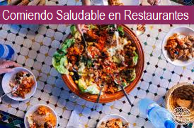
Consejos para Comer Fuera.
Comer fuera está bien de vez en cuando.
Tomar algunas buenas decisiones durante su comida es fácil.
A veces los restaurantes tienen opciones especiales de menú.
Pero si no lo hacen aquí hay algunos consejos fáciles.
Notes:
Como acabo de mencionar, a veces no podemos controlar ciertos eventos que nos llevan a comer fuera de casa o simplemente elegimos esta opción. Antes dijimos que está bien comer fuera, pero es mejor dejarlo solo para ocasiones especiales. Ahora me gustaría señalar la gran diferencia entre comer en un restaurante que no es de comida rápida y comer en un restaurante de comida rápida. Hay muchos problemas con la comida rápida, uno de ellos es que normalmente implican algún tipo de comida frita. Un buen aspecto de los restaurantes que no son de comida rápida es que muchos de ellos ofrecen opciones especiales de menú que incluyen alternativas más saludables. En las próximas diapositivas, le brindaremos algunos consejos para comer de manera más saludable cuando las opciones saludables no están al alcance de su mano.

Slide 3
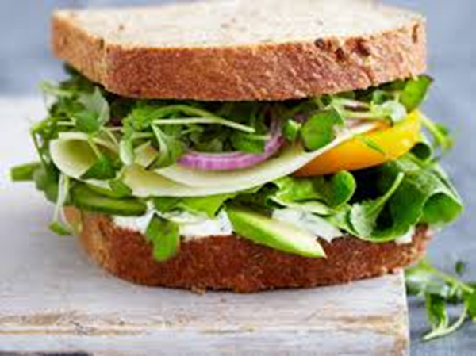
Sándwiches.
Pida sándwiches sin mayonesa u otras salsas altas en calorías.
Ordene hamburguesas pequeñas y planas: aléjese del "lujo".
Pida sándwiches con carne magra, aléjese de atún o ensalada de pollo.
Escoja a la parrilla sobre frito.
Notes:
Una de las opciones más populares de los estadounidenses y que es considerado un alimento básico es el sándwich. Normalmente se consideran una alternativa más saludable a las hamburguesas y los perritos calientes, pero también pueden ser muy poco saludables. Es importante que pidamos sándwiches sin mayonesa u otros condimentos altos en calorías. La mayonesa está compuesta principalmente de grasa por lo tanto, es muy rica en calorías. Lo mismo puede decirse de los sándwiches de atún, muchas recetas de sándwiches de atún requieren una adición grande de mayonesa, lo que significa que debemos evitar este alimento a la hora de ordenar un sándwich. Por otro lado es mejor comer sándwiches hechos con carnes magras frescas en lugar de embutidos que están cargados con sodio y sal para su conservación. Las hamburguesas también son un tipo de sándwich que gente le encanta comer. Es importante entender que si bien el comer un sándwich de vez en cuando esta bien; también es importante que mantengamos un control adecuado de las porciones; lo que significa que debemos mantenernos alejados de comidas suntuosa o de mayor tamaño. Cuando sea posible, seleccionemos carnes a la parrilla sobre carnes fritas debido al alto conteo de calorías en los alimentos fritos. Otra opción saludable a considerar al seleccionar un sándwich es seleccionar el mejor tipo de pan para consumir. Como mencionamos en la porción de alimentos Go, Slow o Whoa del curso, los panes integrales y de trigo integral son una mejor opción que el pan blanco u otros panes con sabor. Esto lo ayudará a adquirir la ingesta diaria recomendada de fibra. Para compensar el sabor perdido de los condimentos como la mayonesa, lo mejor es llenar su sándwich con vegetales como tomates, verduras frescas, cebollas rojas y pimientos. Si bien los sándwiches se ven normalmente como comida para llevar, nuestra próxima diapositiva incluirá alimentos que se pueden comprar para llevar o para comer ahí.

Slide 4
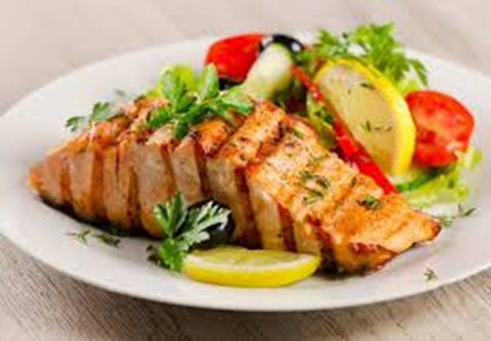
Platos principales.
Elija tacos hechos con tortillas de maíz y carne magra carne de res o como pollo
Pida sustitutos bajos en grasa cuando estén disponibles.
Pida al horno en vez de frito.
Consuma mas verduras.
Notes:
Como todos sabemos, el alimento principal en un platillo suele ser la porción más grande, sin embargo, eso no significa que tenga que ser el más saludable. Ya discutimos la diferencia entre las tortillas de maíz y de harina, por lo que no es de sorprenderse que recomendamos encarecidamente el uso de tortillas de maíz, así como carne magra como carne molida 95/5 o pollo cuando esté preparando platillos que requieren el uso de carne como relleno. Algunos platillos populares son enchiladas, tacos, gorditas, pollo y carne. Un punto en el que queremos enfatizar es que está bien comer estos platillos, pero no olvide seleccionar los ingredientes mas saludables. Un buen ejemplo es seleccionar carnes cocinadas a la parrilla, o al horno sobre carnes fritas. Para ustedes que realmente aman el sabor, también es importante eliminar el consumo de alimentos en adobos con grasa, azúcar o sal añadida. Cuando coma fuera, intente pedir carnes que estén hechas en aceites saludables. Cocinar pollo con la piel no agrega ningún valor nutricional, pero agrega grasa y calorías (especialmente cuando la piel está frita en aceite). Por lo tanto, es esencial que retire la piel del pollo para que su comida sea más nutritiva. En la imagen que le mostramos hay tres pasos importantes que agregan valor nutricional mas saludable a esta comida. Primero, se quitó la piel al pollo, segundo se asó en vez de freírse. El tercero es aún más evidente. Este plato se ha llenado de verduras de colores, tomates y limón. Un ingrediente importante aquí es el sabor a limón que tendrá esta ensalada, a diferencia del sabor procesado de un aderezo graso. En la siguiente diapositiva, analizaremos otras formas de hacer que los acompañamientos sean más agradables y nutritivos.

Slide 5
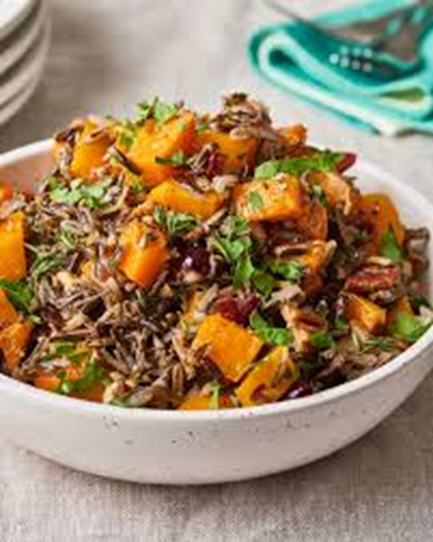
Platos de Acompañamiento .
Comparte la orden de las papas fritas.
Pide la comida sin sal.
Pídelo al horno o al vapor.
Use aderezo para ensaladas bajo en grasa. (traiga el suyo si es necesario)
Sustituir con verduras o una ensalada.
Notes:
Una de las cosas principales al comer fuera es no ignorar los acompañamientos de menor tamaño que consumimos en comparación con nuestros platos principales. El hecho de que sean más pequeños no significa que no sean dañinos. De hecho, puede ser todo lo contrario. Por ejemplo, las papas fritas, que están etiquetadas como comida Whoa. Probablemente son el alimento secundario más común que se consume tanto en la comida rápida como en los restaurantes, sin embargo, al ser etiquetado como un alimento Whoa nos dice que solo deben consumirse de vez en cuando o lo menos posible. Imagínese obtener un sándwich de pollo a la parrilla sin piel, con vegetales de hoja verde oscura y tomates, y luego combinarlo con papas fritas. Si bien las papas fritas parecen contrarrestar la salud del sándwich, también se pueden consumir de manera más saludable. Una forma de hacerlo es no pedir una porción grande y cuando sea posible compartir con alguien en la mesa. Esto también aplica en restaurantes con otras guarniciones. Otra cosa que podemos hacer es omitir la versión frita de este vegetal y tenerlo al horno o al vapor, pero como siempre, manténgase alejado de la sal agregada. Al sustituir las papas fritas u otras guarniciones poco saludables, siempre puede solicitar una ensalada o vegetales al vapor. Como dijimos en la diapositiva anterior, manténgase alejado de los condimentos cargados de grasa, seleccionando aderezo para ensalada bajo en grasa o simplemente obtenga uno simple o traiga su propia versión más saludable. Otro artículo cargado de calorías que generalmente se consume al comer fuera son las bebidas azucaradas. A continuación discutiremos formas de mejorar nuestra experiencia gastronómica seleccionando bebidas más saludables para complementar nuestras comidas.

Slide 6
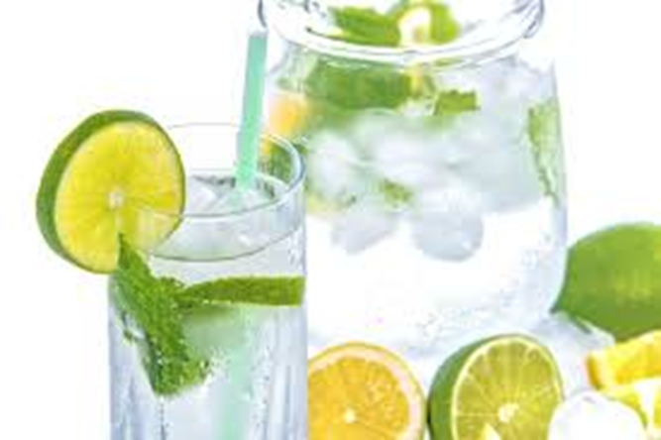
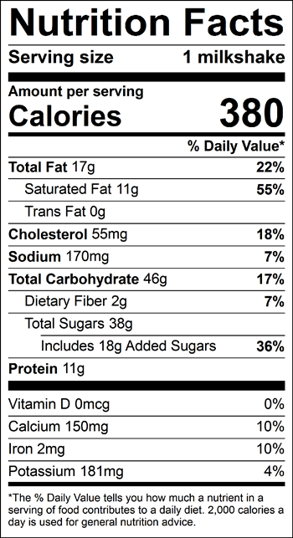
Bebidas.
Seleccioné:
Agua
Té helado.
Soda ligera.
Evite el batido o pida uno pequeño.
Notes:
Ya hemos discutido que el agua es la mejor opción de bebida que podemos consumir, pero no es la bebida habitual cuando las personas están comiendo. Tendemos a seleccionar productos cargados de azúcar y jarabe de maíz con alto contenido de fructosa, como refrescos, tés dulces y jugos poco saludables con sabor a frutas. Algunas alternativas a considerar además del agua son los tés helados sin azúcar o las bebidas gaseosas ligeras. Como puede ver en la imagen el agua y el té helado se pueden adornar con limas y limones para darle más sabor. Los batidos pueden dividir una línea fina entre servir como bebida o postre. La imagen en la parte inferior derecha muestra la etiqueta de información nutricional de un batido común. Como puede ver en la etiqueta, está cargado con más del 55% de la recomendación diaria de grasas saturadas y contiene el 36% de la cantidad diaria recomendada de azúcar. Lo peor de todo es que contiene casi el 20% de la ingesta diaria recomendada de calorías; basado en una dieta de 2,000 calorías. Dado que los batidos entran en la categoría de alimentos Whoa, está bien consumirlos ocasionalmente, pero es importante que solo los consumas en pequeñas cantidades. Ahora podemos pasar a la tarea de mejorar nuestros postres también.

Slide 7
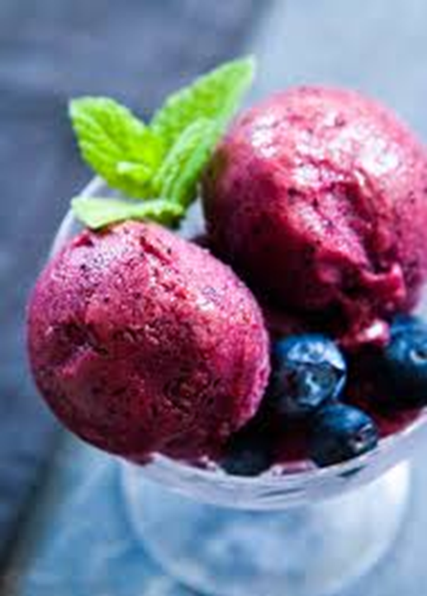
Postres
Ordene fruta o Sorbete.
Escoge Postres Pequeños.
Comparte con las Personas de la Mesa.
Notes:
Para completar una comida de una ronda de cuatro platillos, no podemos olvidarnos de la porción favorita de todos, ¡el postre! Cuando sea posible, la mejor opción es consumir fruta fresca como postre. Sin embargo, entendemos que no siempre son una opción. En tiempos como estos, un sorbete sería suficiente. Los sorbetes están hechos de agua y puré de frutas o jugo y no contienen leche, crema ni huevos. Cuando los postres son un poco menos saludables, es mejor consumirlos en pequeñas cantidades o, si es posible, compartirlos con las personas de la mesa. De esta manera, todos eliminan el deseo de algo dulce, pero también se asegura de comer porciones mas pequeñas.

Slide 8
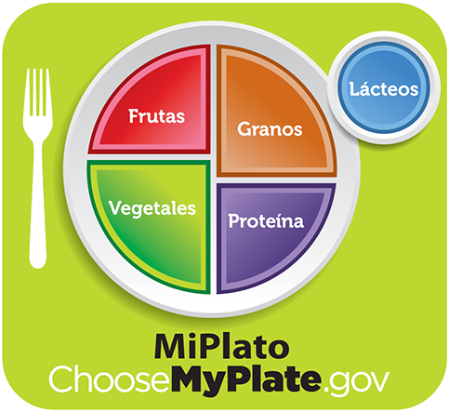
Resumen
Consejos para Comer Fuera
Variaciones de Sándwiches
Platos Principales
Platos de Acompañamiento
Bebidas
Postres
Notes:
En resumen, hoy discutimos la forma de hacer que comer fuera de casa sea más saludable. Le proporcionamos consejos sobre cómo tomar mejores decisiones cuando decida comer fuera, como salir a comer fuera solo de vez en cuando y elegir restaurantes en vez de lugares de comida rápida. Le proporcionamos consejos sobre cómo seleccionar sándwiches más saludables cuando está de viaje y le recordamos formas de mejorar la selección de platos principales y acompañamientos cuando decida comer. También hablamos sobre la importancia de la selección de bebidas y formas de disfruta y mejora el consumo de postres para complementar una comida. Esta presentación concluye nuestra parte nutricional del programa. Sin embargo, sabemos que vivir un estilo de vida saludable también significa que debemos incluir la actividad física en nuestras rutinas diarias. Por lo tanto, nuestra próxima clase se enfocara en la actividad física y las formas de ayudarlo a incluirla en sus rutinas diarias.

